Slide 1
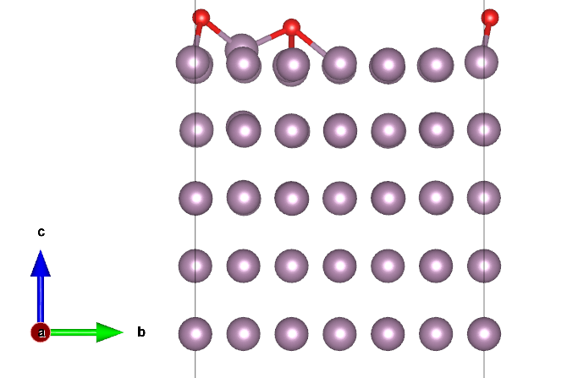
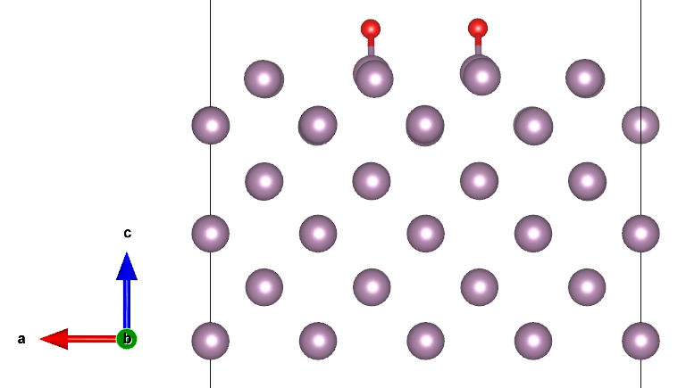
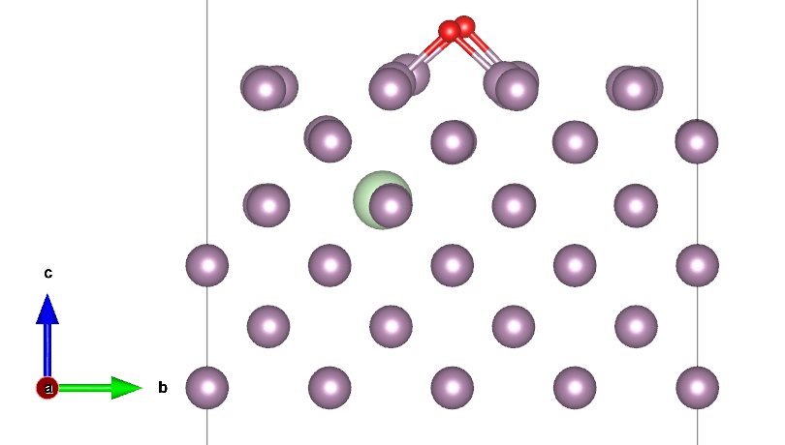
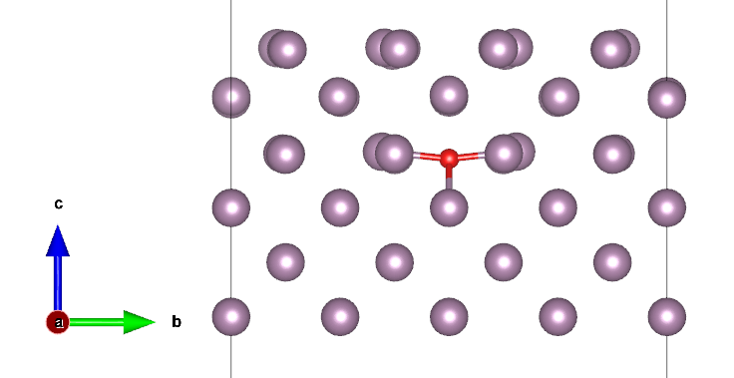
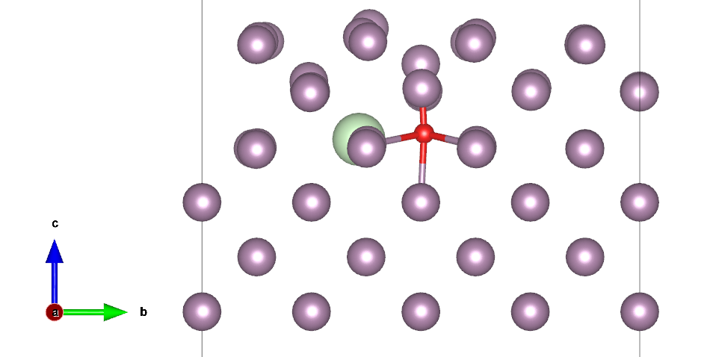
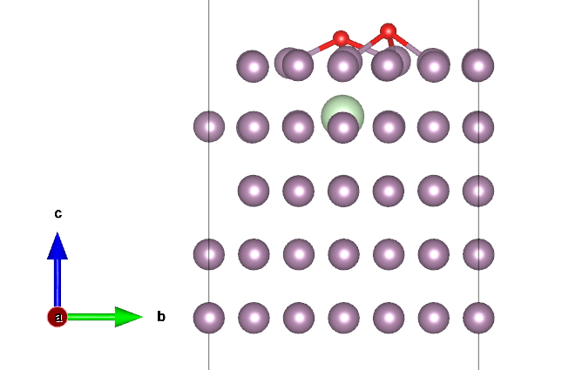
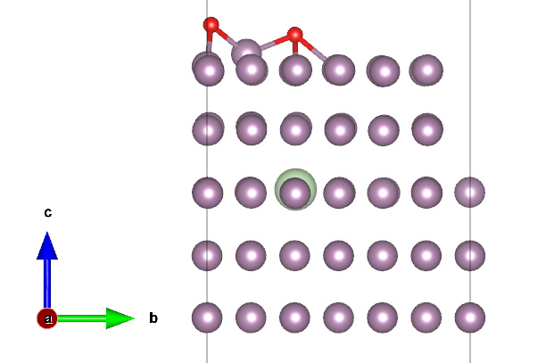
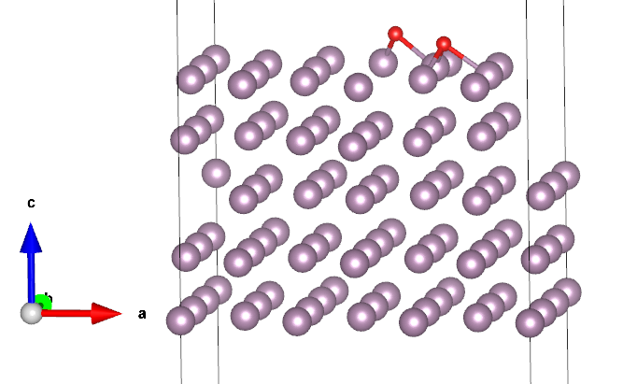
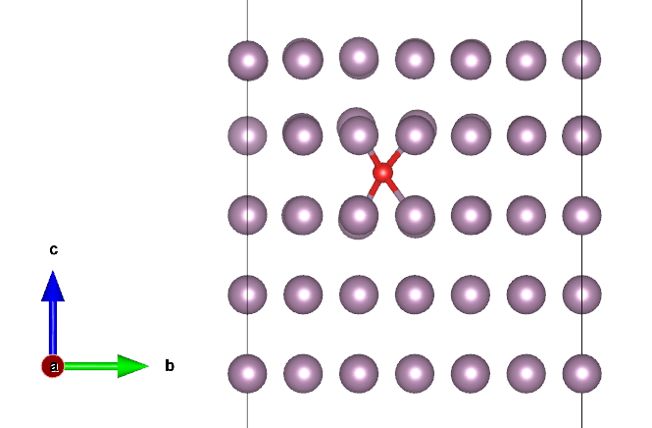
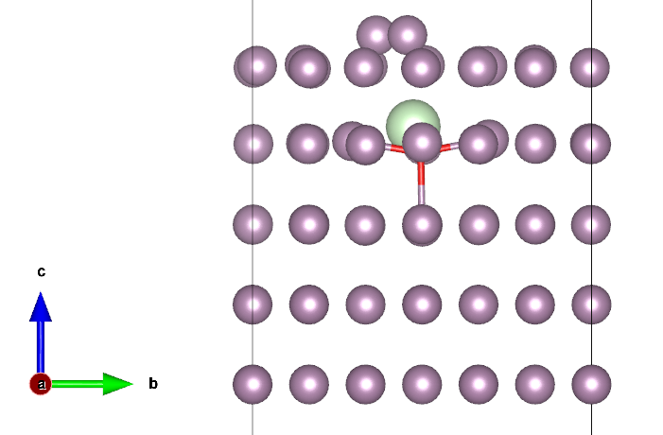
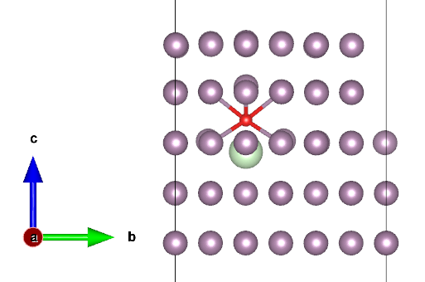
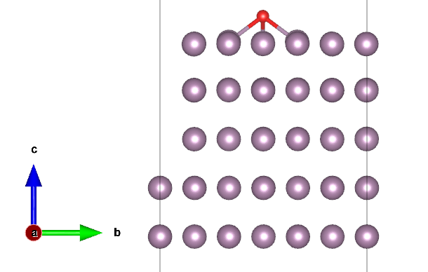
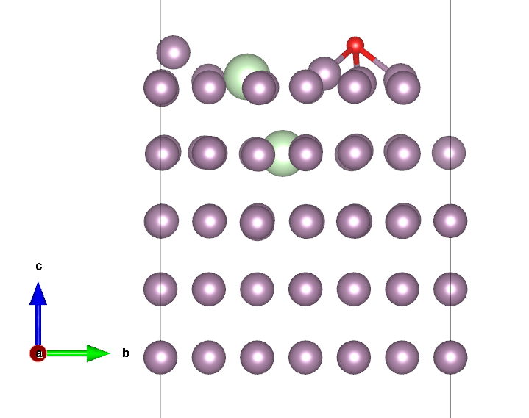
100_O2_surf
100_Ar_sub2_O2_surf
100_O_in
100_Ar_sub2_O_in
110_O2_surf
(a)
(b)
(c)
(d)
(e)
110_Ar_sub1_O2_surf
110_Ar_sub2_O2_surf
110_Vac_O2_surf
110_O_in
110_Ar_sub1_O_in
(f)
(g)
(h)
(i)
(j)
110_Ar_sub2_O_in
110_O_surf
110_Ar2_O_surf
(k)
(l)
(m)

Slide 2
